Slide 1



CESTE
Escuela Internacional de Negocios
Zaragoza (España)

Slide 2
Indice de la Sesión 2
Presentación PowerPoint
¿Qué es Unity Catalog?
Claves de Unity Catalog
¿Qué entendemos por Gobernanza?
Unity Catalog desde la perspectiva de Gobernanza
Repaso de objetos de Databricks
Notebook en Databricks: Foco en Seguridad
Control de Accesos
Control y tipo de Permiso
Funciones de ocultación y enmascaramiento
Roleplay
Quiz
Notes:
Si la sesión1 nos enfocamos en crear un entorno con una granularidad suficiente para poder aplicar una política de Gobernanza
En la sesión2 de hoy no enfocaremos en traer en esta presentación gran parte de el entorno de Unity Catalog y prestando atención a la Gobernanza….
Veremos entonces:
¿Qué es Unity Catalog?
Claves de Unity Catalog
¿Qué entendemos por Gobernanza?
Unity Catalog desde la perspectiva de Gobernanza
Repaso de objetos de Databrick
Posteriormente de manera practica nos centraremos en UC con foco en seguridad, es decir control de accesos, tipos de permisos y ocultación y enmascaramiento

Slide 3
Indice de la Sesión 3
Presentación PowerPoint
Data Lineage
Data Sharing and Collaboration
TOP preguntas Auditoria
Tablas de sistema y control de costes
Uso de Genie
Notebook en Databricks:
Aplicación de todo lo visto sobre el entorno desarrollado en la sesión1
Dashboard de Costes
Quiz
Notes:
Por avanzar ya que la sesión 3 será una continuación de UC, veremos otras parte importantes que Databricks ofrece en UC como es:
Data Lineage
Data Sharing and Collaboration
TOP preguntas Auditoria
Tablas de sistema y control de costes
Uso de Genie
En la practica de esta sesión si que aplicaremos todo lo visto a el entorno de tablas desarrollado en la sesion1 y veremos como crear un dashboard de costes con las tablas de sistemas

Slide 4
UNITY
CATALOG
Notes:
Vamos ahora con Unity Catalog….

Slide 5





2 Introducción a UC | ¿Qué es Unity Catalog?
UNITY CATALOG
Data Lake
Data Analyst
Data Warehouse
Data Engineer
Metadata
Data Scientist
ML Models & Dashboards
Una primera definición de Unity Catalog es que es el ecosistema que propone databricks para que se comuniquen las distintas personas y objetos que pueden generarse en un entonorno de Datos.
Notes:
Una primera definición de Unity Catalog es que es el ecosistema que propone databrick para que se comuniquen las distintas personas y objetos que pueden generarse en un entonorno de Datos.
Por lo tanto será un entorno donde podrán convivir distintos roles como data engineers, data Analyst, data scientist, admins… y relacionarse con los objetos que se generan en un paradigma de datos

Slide 6
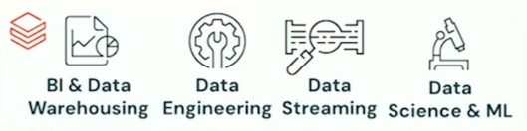
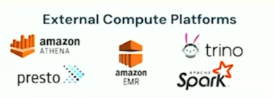
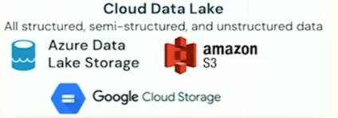
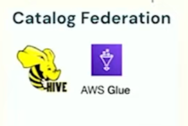
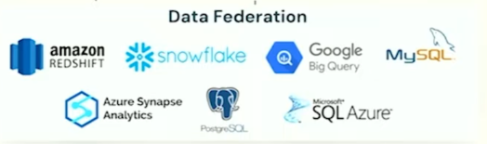
2 Introducción a UC | Unity Catalog Claves
Unity Catalog
Un modelo de Gobernanza para datos estructurados y no estructurados + IA
Una de las caracteristicas o capacidades mas importantes de UC en Databricks es la posibilidad de unificar datos provenientes de diferentes entornos o fuentes.
Notes:
Una de las caracteristicas o capacidades mas importantes de UC en Databricks
capacidad de realmente unificar datos provenientes de diferentes entornos o fuentes. No solo la informacion interna de databricks sino tambien informacion proveniente de otras plataformas como snowflake o red shift
🔹 External Compute Platforms
Motores externos como Amazon Athena, EMR, Trino, Presto o Spark acceden a datos gobernados por Unity Catalog. ➡️ Garantiza que la gobernanza (tags, permisos, máscaras) definida en Unity Catalog se respete incluso cuando los datos son consultados desde fuera de Databricks.
🔹 Cloud Data Lake
Acceso directo a datos almacenados en S3, ADLS o GCS (almacenamiento en la nube). ➡️ Permite lectura y escritura nativas sobre datos estructurados y no estructurados desde Databricks, con gobernanza aplicada por Unity Catalog.
🔹 Catalog Federation
Unity Catalog se conecta a metadatos externos (como AWS Glue o Apache Hive). ➡️ Expone catálogos ajenos dentro del entorno de Databricks, permitiendo exploración y descubrimiento, aunque los datos permanezcan fuera.
🔹 Data Federation
Databricks ejecuta consultas hacia fuentes externas como Snowflake, Redshift, BigQuery, PostgreSQL, etc. ➡️ Permite análisis desde Databricks sin mover los datos, integrando múltiples orígenes bajo una única capa lógica.

Slide 7





2 Introducción a UC | ¿Qué es Gobernanza?
Gobernanza de datos = políticas + procesos + responsabilidades + herramientas para que los datos sean:
Control
de acceso
ACCESIBLES
Consistencia
En definiciones
Clasificación
Datos Sensibles
Versionado y
Trazabilidad
SEGUROS
CONFIABLES
Seguridad y Cumplimiento
Catalogación y descubrimiento
Entornos
distribuidos
Calidad y Trazabilidad
Gobernar datos no es solo protegerlos, es también hacerlos utilizables con confianza.
CONECTADOS
Notes:
Si hablamos ahora de Gobernanza….
Definir la gobernanza es complicado y no hay una definición única pero podemos entenderla como:
🟦 ¿Qué es la Gobernanza de Datos?
La gobernanza de datos es el conjunto de políticas, procesos y herramientas que aseguran que los datos de una organización sean accesibles, seguros, confiables y estén bien gestionados durante todo su ciclo de vida.
🎯Los Objetivos clave de la Gobernanza de Datos
✅ Control de acceso → Asegurar que cada usuario vea solo lo que debe ver
✅ Clasificación datos sensibles→ Identificar y categorizar los datos según su nivel de sensibilidad (como PII, financieros, confidenciales) para aplicar políticas de acceso adecuadas sin bloquear innecesariamente su uso.
✅ Seguridad y cumplimiento → Proteger datos sensibles (como PII) y cumplir con normativas (GDPR, HIPAA...) ✅ Visibilidad y control sobre entornos distribuidos Garantizar seguridad y trazabilidad incluso cuando los datos residen en múltiples plataformas, nubes o catálogos federados.
✅ Calidad y trazabilidad → Saber de dónde vienen los datos, cómo se transforman y si son fiables
✅ Catalogación y descubrimiento → Facilitar que los usuarios encuentren los datos que necesitan ✅ Versionado y trazabilidad histórica Asegurar que los usuarios trabajen siempre con versiones válidas y auditables de los datos, con posibilidad de auditar cambios y recuperar estados anteriores.
✅ Consistencia en definiciones → Alinear términos clave y métricas en toda la organización
🧠 Frase de resumen
Gobernar datos no es solo protegerlos, es también hacerlos utilizables con confianza.

Slide 8
2 Introducción a UC | Unity Catalog desde perspectiva de Gobernanza
Unity Catalog es la solución de gobernanza unificada de datos e inteligencia artificial en Databricks.
Access
Controls
Lineage
Discovery
Monitoring
Auditing
Sharing
Metadata Management
(Files | Tables | ML Models | Notebooks | Dashboards)
Notes:
Databricks explica que UC es capaz de ofrecer gestión en estas areas
1. 🔐 Access Controls (Controles de acceso)
Permite definir y aplicar quién puede ver o modificar qué, desde catálogos y esquemas hasta columnas concretas.
Se basa en ACLs (Listas de Control de Acceso) y soporta nivel tabla, vista, función, columna.
Compatible con RBAC (roles/grupos) y SCIM.
2. 🔗 Lineage (Linaje de datos)
Rastrea automáticamente el origen y transformación de los datos:
Desde los notebooks y jobs que los generan
Hasta los dashboards o usuarios que los consumen
Aplica tanto a tablas como columnas
3. 🔍 Discovery (Descubrimiento)
Permite que los usuarios encuentren rápidamente los datos disponibles a través de:
Exploradores tipo Data Explorer
Etiquetas (TAGS) y comentarios (COMMENT ON)
Clasificación por dominios/catálogos/esquemas
4. 📊 Monitoring (Monitorización)
Supervisión de uso de datos y comportamiento:
Consultas ejecutadas
Tiempo de ejecución
Cargas de trabajo sobre cada tabla
5. 📁 Auditing (Auditoría)
Registro detallado y persistente de todas las acciones sobre los datos:
¿Quién accedió a qué, cuándo y cómo?
¿Se modificó un esquema o una tabla?
Crucial para cumplimiento normativo (GDPR, HIPAA…)
6. 🤝 Sharing (Compartición de datos)
Gestión segura y gobernada del intercambio de datos entre entornos o empresas:
Unity Catalog permite compartir datos entre workspaces
También soporta Delta Sharing para compartir datasets externos de forma segura y sin duplicación

Slide 9
2 Introducción a UC | Repaso Objetos en UC
Nivel 1 — Catálogo (máximo nivel de organización y gobernanza)Agrupa y aísla los recursos de datos a nivel corporativo. Normalmente refleja unidades organizativas, entornos (dev/test/prod) o dominios globales.
METASTORE
Nivel 2 — Esquema (espacio lógico de trabajo por proyecto o equipo) Subdivisión dentro del catálogo para organizar datos por caso de uso, área funcional o equipo de trabajo, aislando su contexto operativo.
CATALOG
SCHEMA
Nivel 3 — Objetos (donde realmente residen o se consumen los datos)
Elementos concretos dentro del esquema:
Tablas → datos estructurados gestionados por UC
Vistas → consultas reutilizables y gobernadas
Volúmenes → archivos crudos o semiestructurados en cloud storage
Funciones → lógica reutilizable para transformar o proteger datos
TABLE
VIEW
VOLUME
FUNCTION
Notes:
Comprender la estructura jerárquica de Unity Catalog es clave para organizar, asegurar y gobernar los datos:
desde el nivel global (catálogo), pasando por el espacio de trabajo lógico (schema), hasta los objetos concretos donde residen y se consumen los datos (tablas, vistas, volúmenes y funciones).

Slide 10
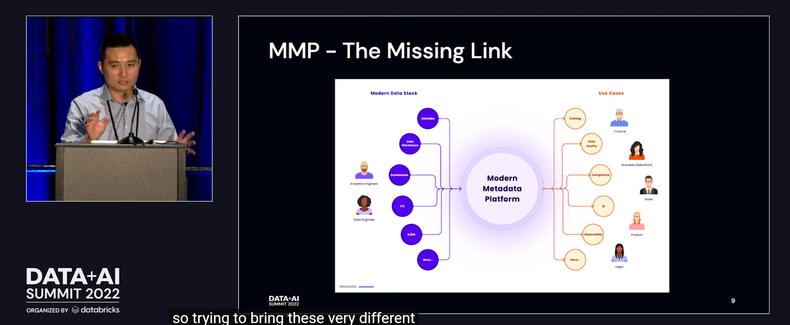
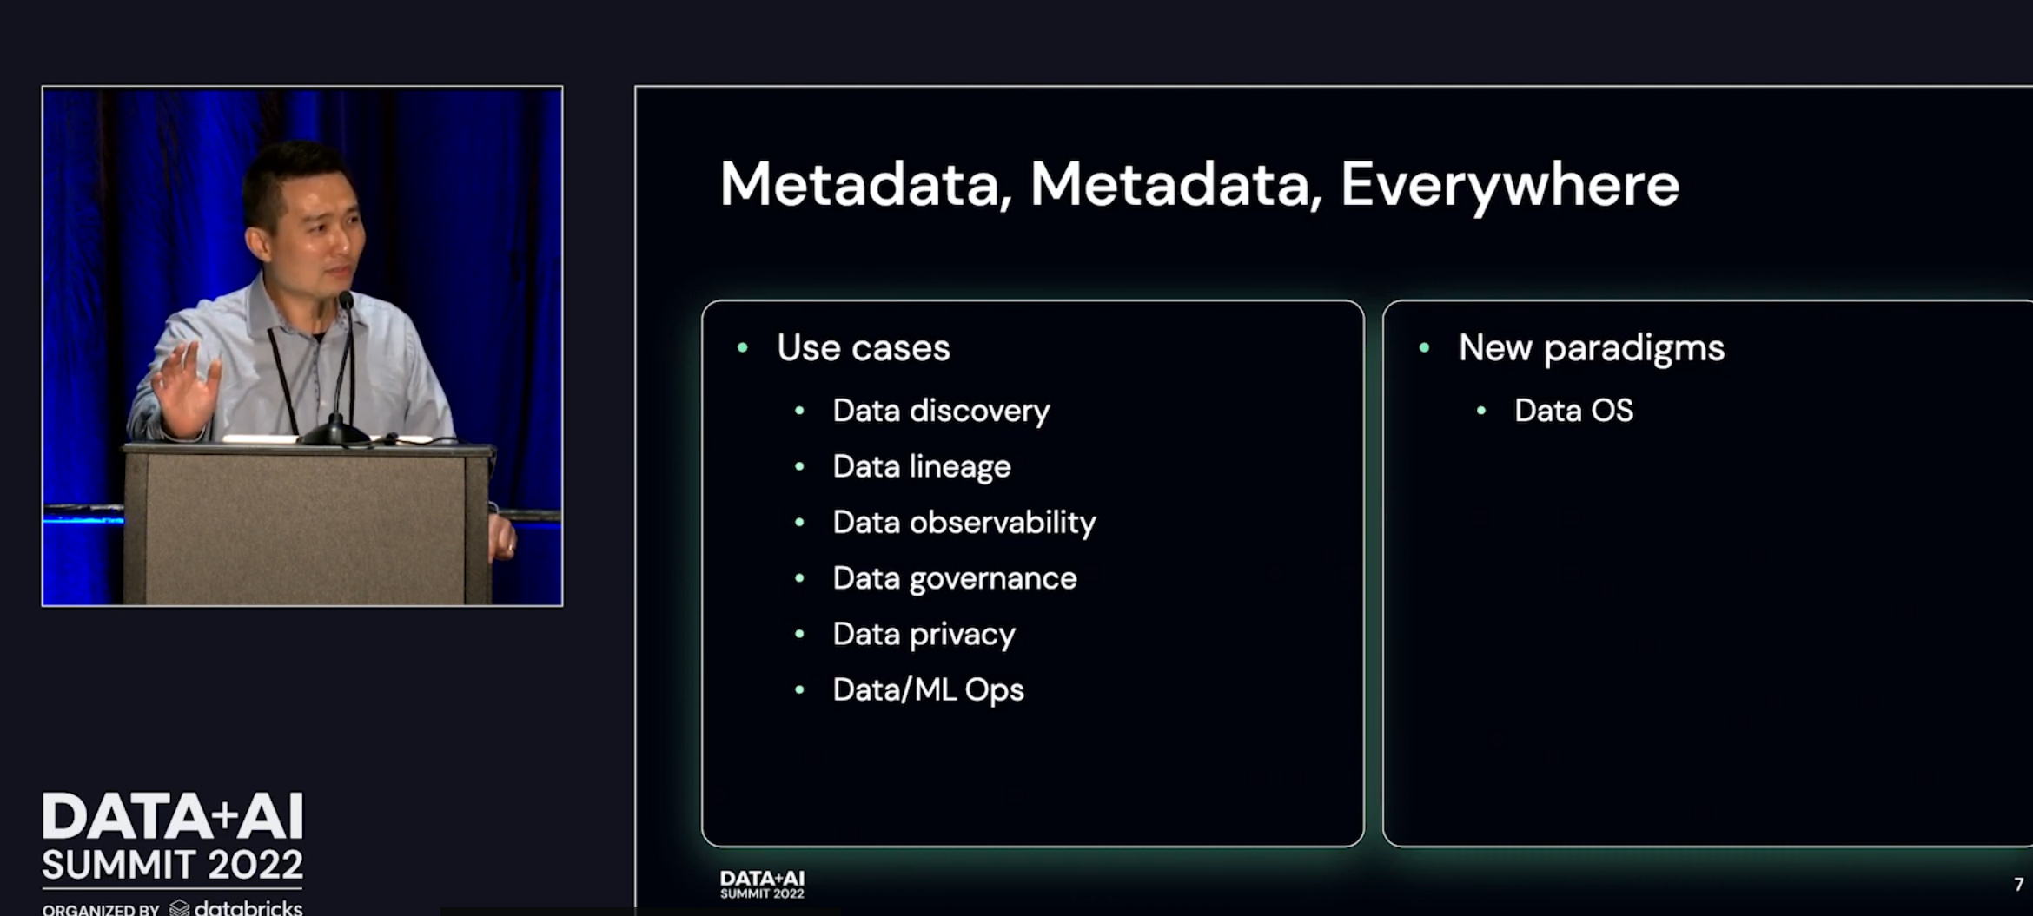
Un objetivo importante de las compañías es:
“Make Metadata Actionable”

Slide 11

www.ceste.es

